Slide 1
气液压传动简介

Slide 2

气液压传动应用（上）

Slide 3
气液压传动应用（下）

Slide 4
* 可以利用流体介质（气体、液体）来传递能量；
* 液压传动可以输出较大的力；
* 液压传动可以准确定位，动作平稳，速度可调，可远程控制；
* 液压传动可以大负载启动、防止过载；
* 价格低、效率高。

Slide 5
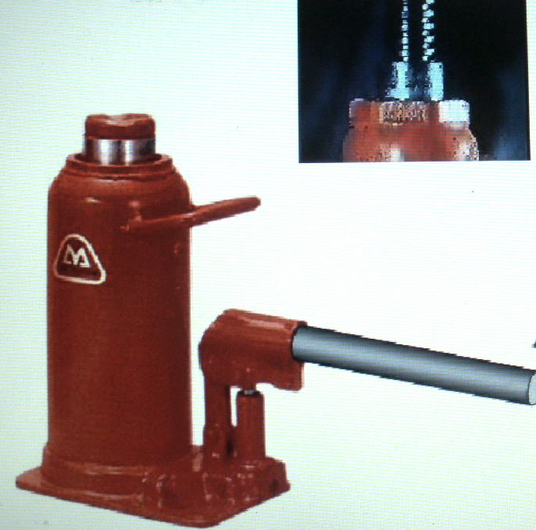
液压千斤顶

Slide 6
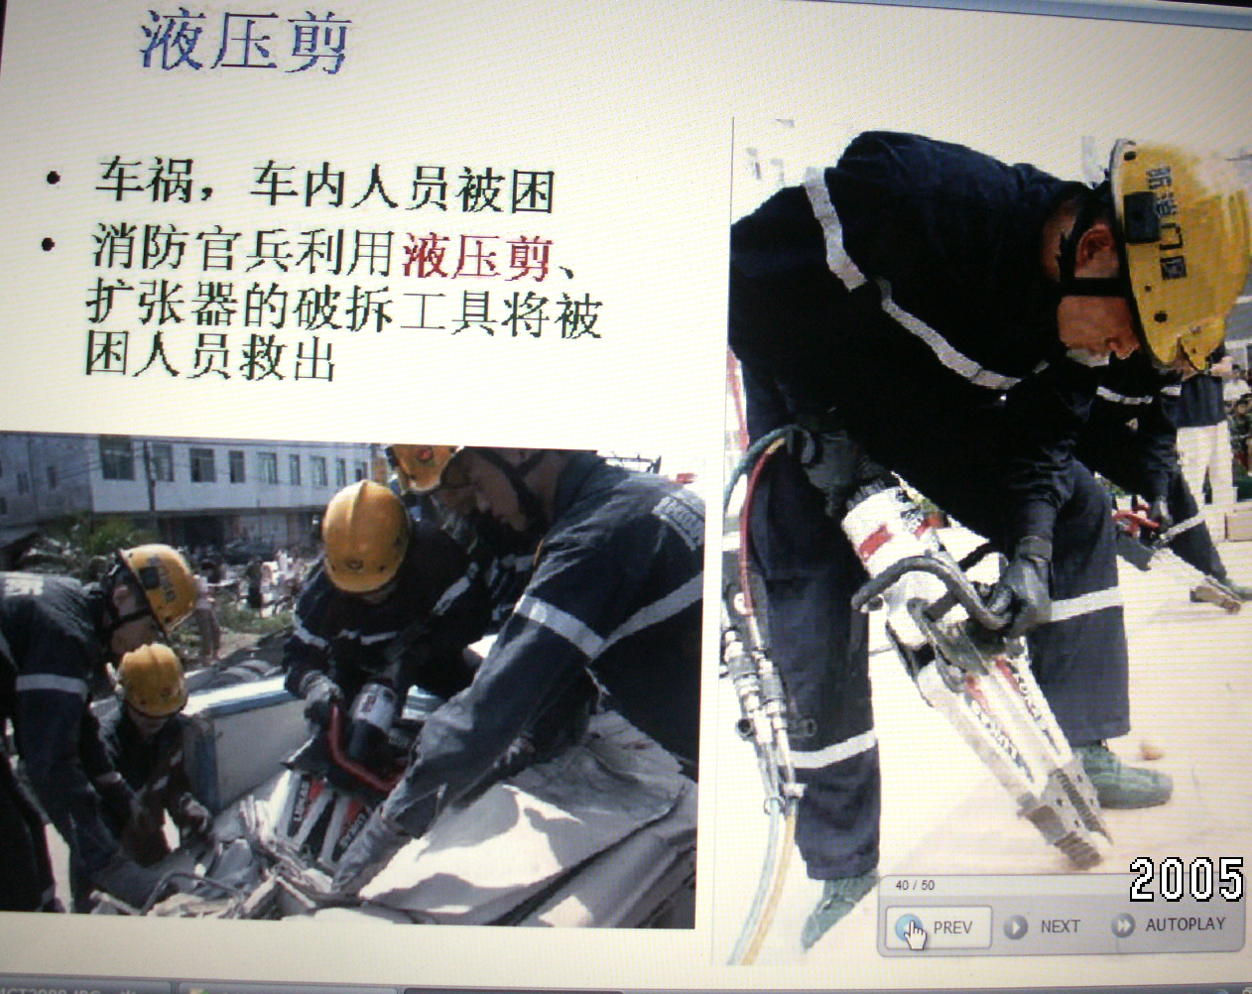

Slide 7
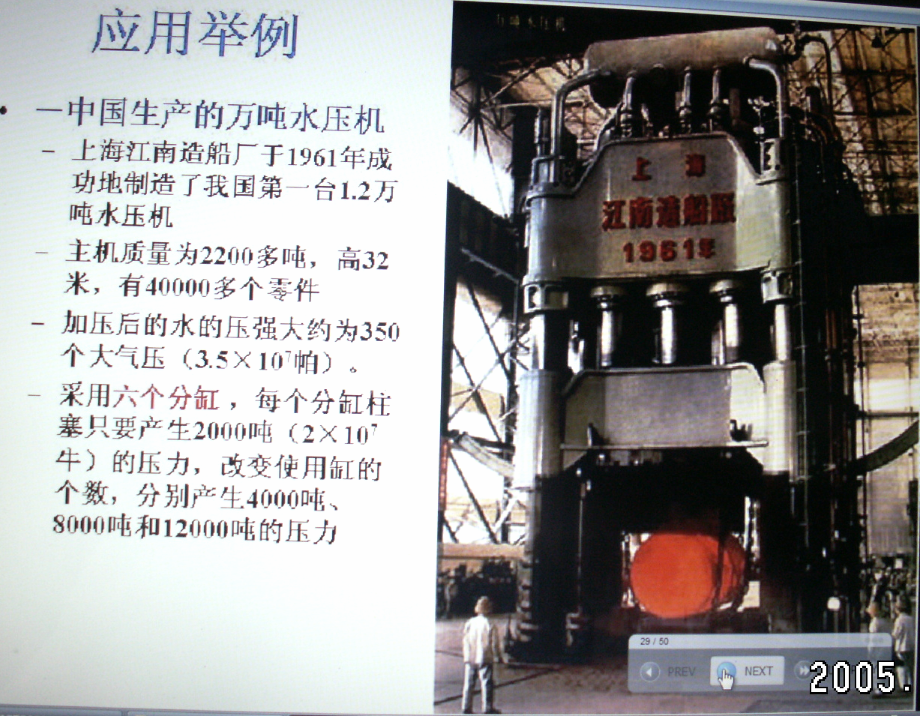

Slide 8
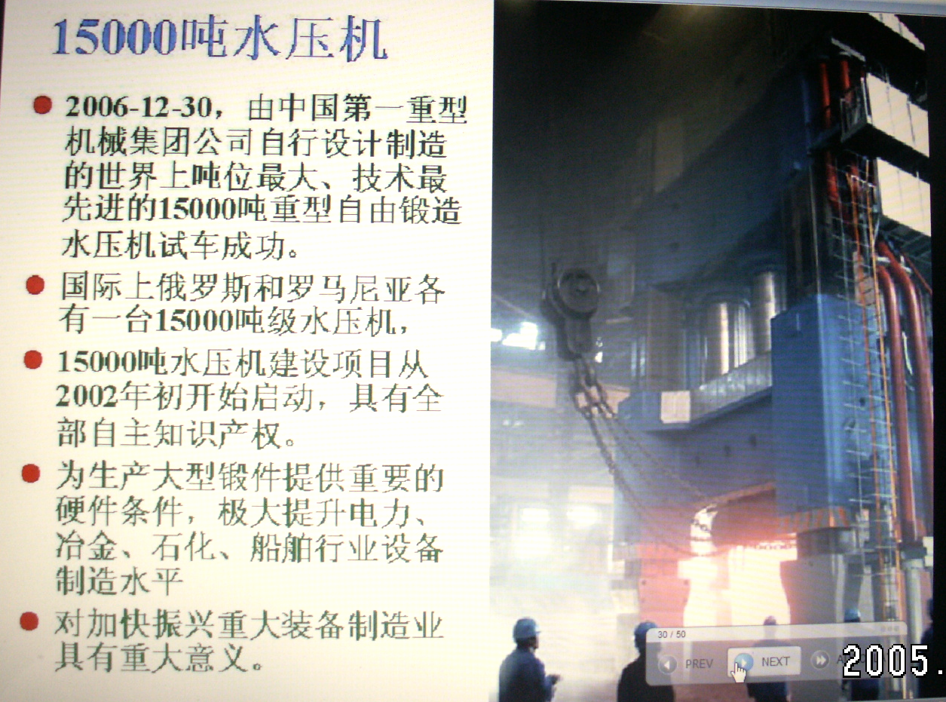

Slide 9
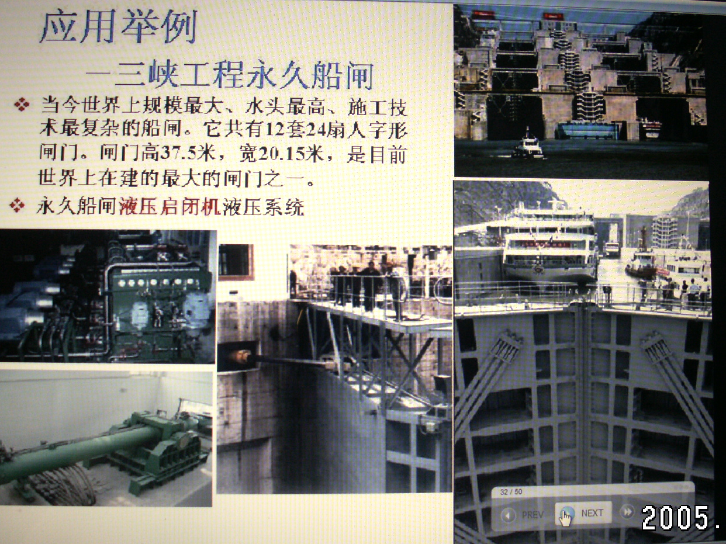

Slide 10
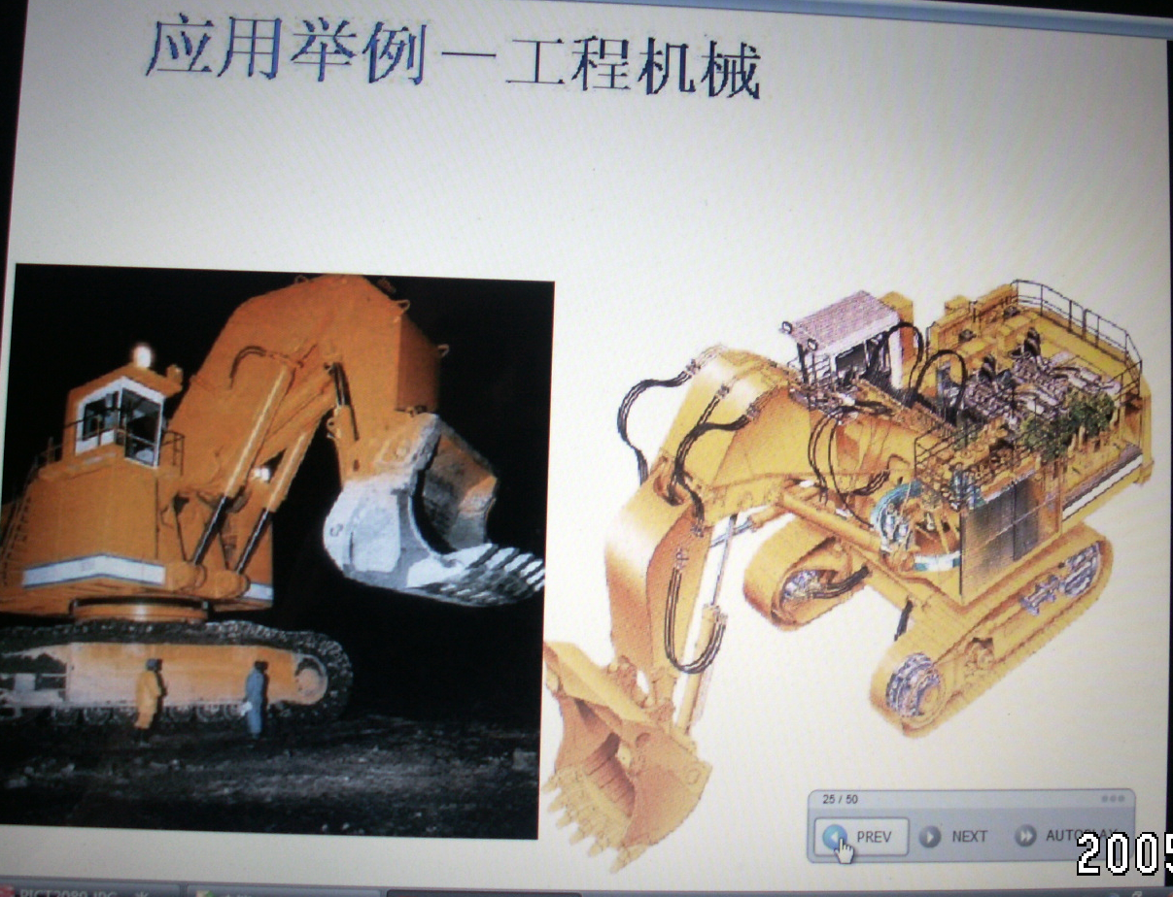

Slide 11
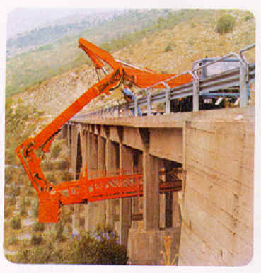
桥梁检修机械

Slide 12


Slide 13
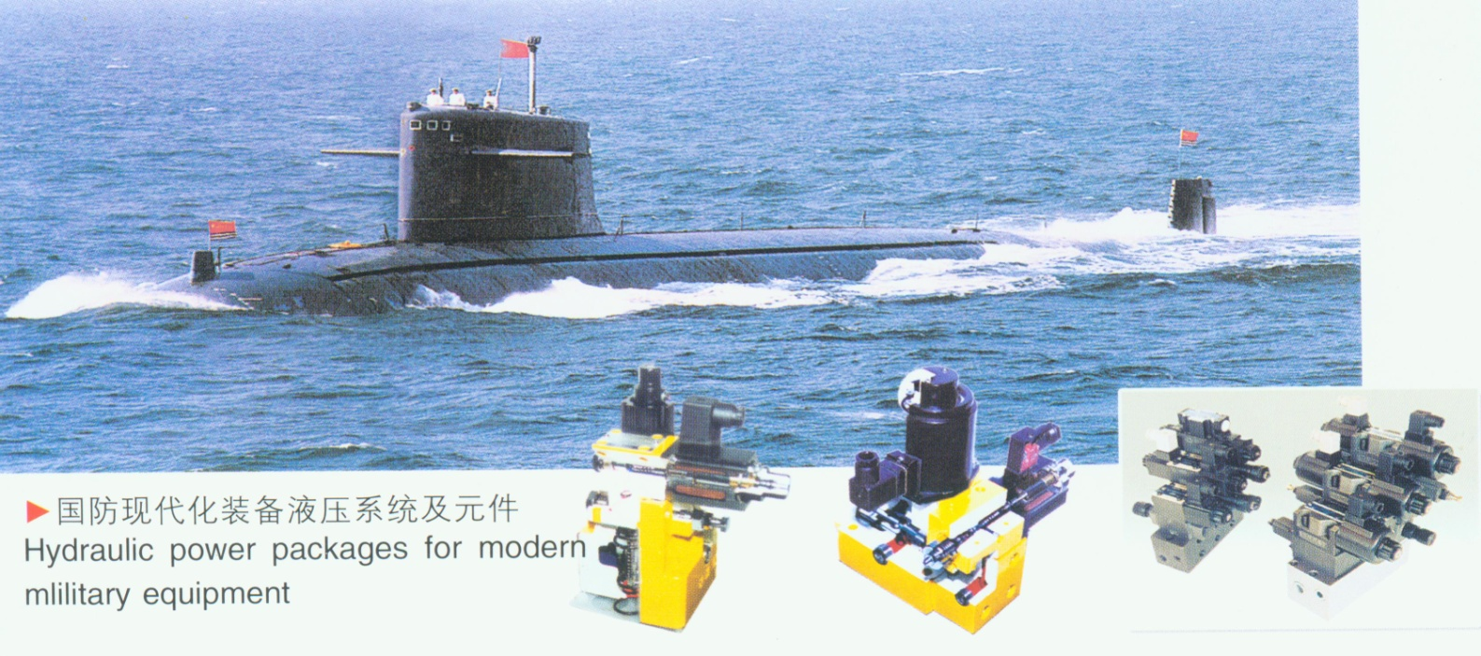
Notes:
13

Slide 14
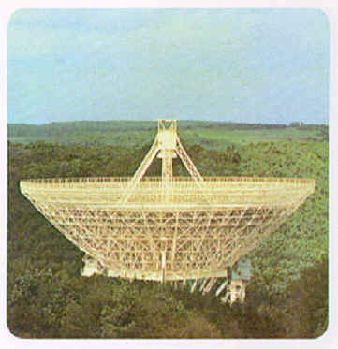
巨型天线

Slide 15
液压传动的特点
1、液压传动可以输出很大的力。

Slide 16
2、液压传动能方便地实现无级调速，调速范围广，低速性能好。液压传动控制也很方便，可实现远程控制。

Slide 17
3、液压传动输出的运动形式为直线、旋转等多种运动方式。

Slide 18
4、液压传动是以液体作为工作介质，进行能量转换、传递和控制的一种传动方式。

